Slide 1
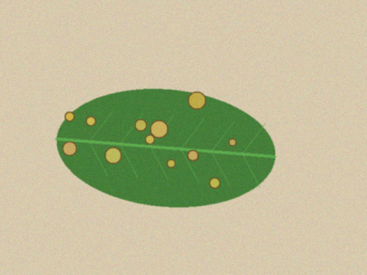
SIMUTEH
Sistem Pemeriksaan Mutu Daun Teh Berbasis Citra
Akuisisi dan praproses citra, Evaluasi P1–P4
Siti Rohmah Ramadhanti
NIM 2330511013 · SEED 1013
github.com/sitirohmah27/simuteh-2330511013
Contoh citra sintetis (teh_041)
Notes:
Perkenalan: nama, NIM, SEED 1013, dan tautan repository. Fokus evaluasi: dua tahap awal pipeline SIMUTEH, yaitu akuisisi dan praproses.

Slide 2
Masalah: sortir daun teh lambat dan tidak seragam
Kebutuhan pengguna
Problem statement
Petugas sortir kelompok tani teh rakyat di Kabupaten Sukabumi menilai mutu daun dengan lambat dan tidak konsisten, terutama saat cahaya tidak merata dan bercak masih kecil. SIMUTEH menerima foto daun dari telepon genggam dan memberi kelas mutu beserta persentase luas bercak. Keputusan akhir tetap di tangan petugas.
Cepat dan seragam
Pertimbangan konsisten antarpetugas
Tahan cahaya
Gelap, terang, bayangan, kontras rendah
Bercak kecil terbaca
Gejala awal tetap terdeteksi
Privasi terjaga
Tanpa wajah petani, lokasi kebun aman
Notes:
Masalah nyata: sortir manual lambat dan tidak seragam. Empat kebutuhan pengguna menjadi dasar semua keputusan teknis berikutnya.

Slide 3
Pipeline SIMUTEH dan posisi evaluasi ini
Dikerjakan di Pertemuan 1–4
Berikutnya: Pertemuan 5 dan seterusnya
Akuisisi
Praproses
Deteksi tepi
Segmentasi
Fitur
Klasifikasi
›
›
›
›
›
Akuisisi
Praproses
Aturan pemotretan, ruang warna, dan kanal yang paling membedakan bercak dari daun.
Perbaikan histogram dan penapis spasial, disatukan jadi satu rangkaian yang parameternya tercatat.
Notes:
Dua tahap pertama pipeline sudah selesai: akuisisi dan praproses. Hasilnya dipakai deteksi tepi pada Pertemuan 5.

Slide 4
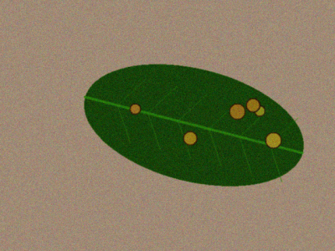
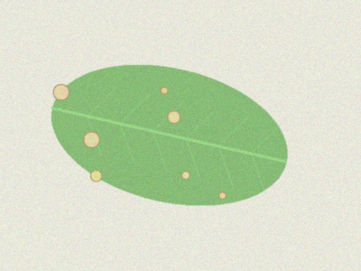
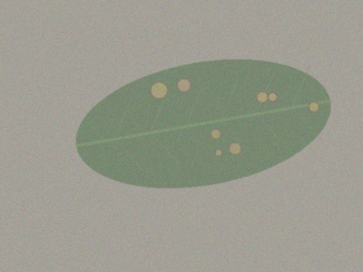
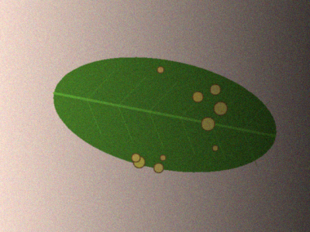
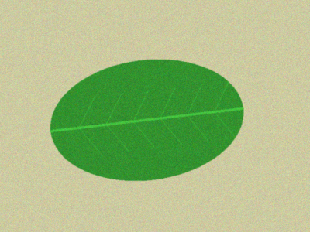
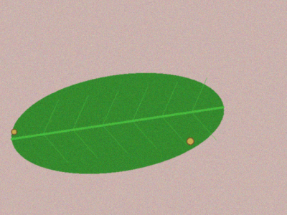
Data: 60 citra sintetis, lima kondisi cahaya, tiga kelas
Lima kondisi cahaya (kelas berat)
Normal
Gelap
Terang
Kontras rendah
Bayangan
Tiga kelas (kondisi normal)
20 citra per kelas, 12 per kondisi
640 × 480 piksel, SEED 1013
Luas bercak: sehat 0%, ringan 0,36%, berat 5,04%
Sehat
Ringan
Berat
Notes:
Dataset dibangkitkan dengan skrip bawaan memakai SEED 1013. Tiap citra punya pasangan citra bersih, mask daun, dan mask bercak sebagai acuan. Angka luas bercak adalah rerata persen_bercak per kelas dari label.csv.

Slide 5
Syarat akuisisi: bercak 5 mm harus tetap ≥ 10 piksel
22,9 cm
640 px
12 MP
jarak kamera maksimum, dianjurkan ≤ 20 cm
lebar citra praproses (skala 0,16 dari foto asli)
resolusi foto asli 4000 × 3000, ±36 MB per foto
Aturan petugas: foto dari jarak ≤ 20 cm, resolusi penuh kamera, tegak lurus nampan. Pada 30 cm bercak 5 mm hanya ±7,6 piksel setelah diperkecil.
Notes:
Dari lembar hitung 2.1: di 30 cm bercak 5 mm jadi 47,6 piksel pada foto asli, tetapi hanya 7,6 piksel setelah diperkecil ke 640 px. Agar tetap 10 piksel, jarak maksimum 22,9 cm. Dibulatkan ke 20 cm sebagai margin.

Slide 6
Kanal R paling membedakan bercak dari daun
R tertinggi di semua kondisi
KB 4,05 sampai 10,42. Bercak pucat memantulkan banyak merah, daun hijau menyerapnya.
H lebih stabil dari V
Tetapi tetap di bawah R, dan jatuh di kontras rendah.
Notes:
Kanal terpilih untuk pertemuan 5 adalah R (indeks 2 di BGR). Klaim HSV tahan cahaya hanya didukung sebagian: H memang lebih stabil dari V, tetapi tetap kalah dari R.

Slide 7
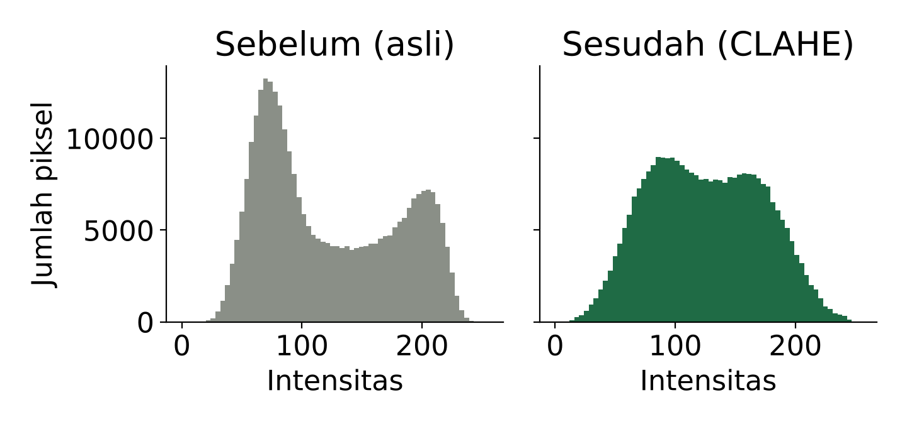
Tidak ada satu metode perbaikan untuk semua kondisi
Citra bayangan (teh_045)
CLAHE menaikkan KB 1,32 → 1,86, sedangkan ekualisasi global menurunkannya ke 1,15.
Notes:
Ekualisasi menurunkan KB di kondisi gelap, CLAHE tidak selalu di atas citra asli. Satu metode tidak cukup, sehingga perlu aturan berbasis statistik histogram. Catatan: KB tidak berubah oleh pembalikan, penggeseran, atau penskalaan linear, jadi periksa gambarnya juga.

Slide 8
Median unggul pada garam-merica, tapi ada batasnya
median_9: PSNR tertinggi (Gauss) tetapi 9,47 ms, ±150× lebih lambat dari median_3.
Kernel 9 mulai menurunkan dI (27,70 → 21,37), kernel 15 menghapus bercak (7,23).
Notes:
Pilihan penapis bergantung pada jenis derau dan waktu. Untuk garam-merica median_3 jauh unggul (47,63 dB). Untuk bercak kecil, kernel median besar menghapus bercak, jadi kernel dibatasi.

Slide 9
Rangkaian praproses final dan parameternya
Ubah ukuran
640 px
CLAHE
clip 1,0 · tile 4
Median
5 × 5
Citra
terproses
›
›
›
Parameter | Nilai
lebar | 640
gamma | 1,0
clahe_clip | 1,0
clahe_tile | 4
penapis, kernel | median, 5
sigma | 1,0
tajam_k | 0 (nonaktif)
Mengapa kandidat ini?
KB kondisi terburuk tertinggi (8,28), lebih baik dari kandidat lain.
Simpangan baku daun sehat tetap rendah (6,3).
Penajaman tidak dipakai agar derau tidak diperkuat.
Notes:
Parameter tersimpan di hasil/param_praproses.json dan dipanggil lewat praproses(). Kandidat A punya rerata KB lebih tinggi (12,61) tetapi kondisi terburuknya hanya 7,11. Kandidat D dipilih dengan prinsip memperbaiki kondisi terlemah.

Slide 10
Hasil integrasi: KB naik di semua kondisi
+49% s.d. +128%
Kontras rendah naik paling besar (3,63 → 8,28).
Uji bercak palsu
Simpangan baku daun sehat turun (rasio 0,42 sampai 0,58): praproses tidak menambah keragaman.
Notes:
Catatan jujur: sebagian besar kenaikan KB berasal dari median 5x5 yang menurunkan simpangan baku daun, bukan hanya dari CLAHE. Uji bercak palsu pada kelas sehat menunjukkan simpangan baku turun di semua kondisi.

Slide 11
Tanggung jawab dan keterbatasan
Risiko utama | Mitigasi
Lokasi kebun dan identitas petani bocor lewat EXIF | Hapus EXIF, izin tertulis, dataset privat
Bercak kecil hilang oleh penapis kuat | Batasi kernel median ≤ 5, pantau dI
Praproses memunculkan bercak palsu | Uji kelas sehat, clip CLAHE rendah
Data sintetis tidak sama dengan lapangan | Uji foto nyata, bukan alat diagnosis
Keputusan akhir tetap di petugas. Alat bantu AI dipakai untuk kode dan penjelasan, dicantumkan di refleksi.
Notes:
KB juga punya keterbatasan: tidak berubah oleh pembalikan, penggeseran, atau penskalaan linear. Dataset sintetis hanya untuk latihan, bukan acuan diagnosis penyakit tanaman.

Slide 12
Kesimpulan dan langkah berikutnya
1
2
3
Kanal R terbaik
CLAHE + median 5×5
KB punya batas
KB tertinggi di kelima kondisi cahaya (4,05 sampai 10,42).
Menaikkan KB 49% sampai 128% tanpa menambah keragaman daun sehat.
Satu metode tidak cukup. Hasil harus dicek juga secara visual.
Pertemuan 5: deteksi tepi, menghitung gradien pada kanal R dari praproses().
Notes:
Tiga temuan utama dan kelanjutan: praproses() dan param_praproses.json dipakai langsung pada tahap deteksi tepi di Pertemuan 5.

